Slide 1
Norsk Odd Fellow Akademi Institutt for Ledelse
Pilotprosjektet Den Gode Overmester.
Veien videre
Storlogemøtet 2018

Slide 2
Den Gode Overmester Oppdrag
Etablere et lederprosjekt som har til hensikt å støtte og utvikle logens Overmester. Dette i erkjennelse av at Overmesters ledelse av logen er den viktigste faktor for en god utvikling av logen. Lykkes vi i den enkelte loge, lykkes Odd Fellow Ordenen i Norge. Prosjektet vil omfatte revidering av nominasjonsprosessen, et mentorprogram, lederutvikling og kommunikasjon. Prosjektet baseres på «Stor Sires Grunnsyn på Ledelse» og er et prosjekt i regi av Norsk Odd Fellow Akademi, Institutt for ledelse.

Slide 3
DEN RITUELLE LEDER
FORMIDLER RITUALENE
OPERATIVE -LEDER
TEAMLEDEREN
HANDLINGS
KOMPETANSE
ADMINISTRATIV LEDER
LEDE LOGENS DAGLIGE DRIFT
FORBILDET
INNAD I LOGEN
UTADRETTET

Slide 4
Ledermodellen med Stor Sire

Slide 5
Prosjektledere
Morten Buan prosjektleder
Lasse Hegge prosjektkoordinator
Anna Birgitte Bore NOFA Runar Gjerald fagansvar mentor

Slide 6
Regiongruppe Sør
Selle Marie Horntvedt
Dag-Runar Pedersen
Wenche Hunsbedt Svindland
Ann-Cecilie Storm Kjenner
Gloria Ege Syvertsen
Jorun Inger Rakel Os
Georg Andreas Svindland
Thormod Larsen
Steinar Osmundsen
Frank Ellefsen

Slide 7
Regiongruppe Midt
Anne-Berit Wanderås
Jørgen Grinde
Gunnhild Eldstad Tronslien
Ingjerd Grøtan
Brit Synnøve Kjønstad
Liv Ragna Elden
Terje Kristian Kjønstad
Erling Sæther
Gunnar Bådsvik
Arild Wanderås

Slide 8
Regiongruppe Vest
Jens Jørgen Jensen
Eva Maria Lim
Gyril Gaasø
Eva Strandenes
Wenche Boland
Reidun Lillebø-Hansen
Atle Sande Thorstensen
Conrad Geir Clausen
Dag-Erik Dahlslett
Hans Henrik Tøsdal

Slide 9
Regiongruppe Nord
Olav M. Jentoft
Rune Paul Berg
Liv Inger Bjørnstad
Lillian Holstad,
Kristin Schrøder
Laila Kristiansen
Karl L. Helskog
Tor Arne Strand
Leif Kåre Sørensen
Bjørnar Berg

Slide 10
Regiongruppe Øst
Runar Gjerald
Storaker, Kirsten Aarvaag
Tone Anita Seterseter Borge
Helga Nabben
Britt Eva Haaland
Lise Pålvang
Frode Ringstad
Sven Atle Johannesen
Per Christian Backer
Svein Hanssen

Slide 11
Evaluering Pilotprosjektet DGOM 2016 - 2018
Prosjektet DGOM har omfattet 20 UM/OM, 20 mentorer, 5 fagansvarlige og 5 fagassistenter. Totalt 50 prosjektdeltagere. Prosjektet er styrt av en ledergruppe på 5 personer.
Evalueringen ble foretatt på en evalueringssamling i mars hvor alle deltagere i prosjektet samt berørte DSS var samlet.
Alle prosjektdeltagere ga sin tilbakemelding på hva er de viktigste bevaringspunkter og hva er de viktigste endringspunkter.
I tillegg er det gjennomført en Spørreundersøkelse i QuestBack.
Svarprosent 98 %, alle Overmestre
Entydig positiv tilbakemelding og prosjektdeltagerne anbefaler at prosjektet videreføres.

Slide 12
13. Jeg mener de regionale samlingene med både søstre og brødre må opprettholdes.
Evaluering av Pilotprosjektet Den Gode Overmester 2016 – 2018 (Adept)

Slide 13
3. Jeg mener at det er meget viktig at programmet tilbyes nye Overmestre.
Evaluering av Pilotprosjektet Den Gode Overmester 2016 – 2018 (Adept)

Slide 14
46. Jeg mener programmet har hatt en meget god innflytelse på min motivasjon og utøvelse i funksjonen som Overmester.
Evaluering av Pilotprosjektet Den Gode Overmester 2016 – 2018 (Adept)

Slide 15
8. Jeg mener prosjektet er så godt at det må videreføres.
Evaluering av Pilotprosjektet Den Gode Overmester 2016 – 2018 (Adept)

Slide 16
Storlogemøtet 8 -10 juni 2018 Anbefalt modell – så langt
Forsiktig utbredelse – fortsatt pilot – bygge sten på sten – kompetanse og kapasitet. Prosjekt i regi av NOFA – Institutt for ledelse – kjøres som nå med sentral styring – første samling sentralt – øvrige regionalt
De fem regionale grupper kjører en runde til med bakgrunn i de erfaringer de nå har og den kompetanse mentorene/fagansvarlige har.– 40 - 50loger
Første samling – (en dag ekstra for mentorer) – gjennomføres sentralt
Alle øvrige desentralt – siste samling med prosjektledelsen tilstede.
DSS ansvar for å velge loger som skal delta – gjøres i samråd med fagansvarligbasert på behov i logene – blanding av de som drives godt og de som har utfordringer
Fagansvarlig ansvar for valg av mentorer etter innspill/forslag fra DSS
Fagansvarlig sammen med nødvendig antall assistenter – inngår i prosjektledelsen
Forsiktig utbredelse av distrikter –mhp loger – mentorer – faglig ansvarlige
På sikt – programgjennomføringen legges på 40 – 50 loger – de som har deltatt i 2 perioder – får da et opphold –
Samordnes med utvikling av de regionale akademier – gruppe i hvert akademi som får oppgaven med å gjennomføre lederprogrammet.

Slide 17
Tilbakemelding fra fagansvarlig
En leders oppgave er å ta folk fra der de er til der de aldri har vært.
- Henry Kissinger

Slide 18
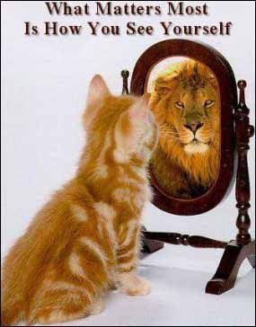

Slide 19
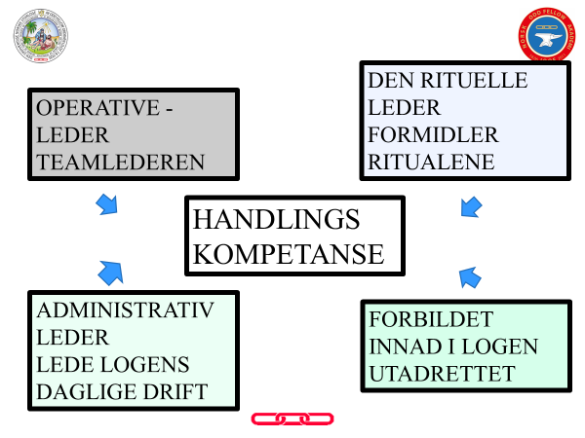

Slide 20
Mentorrollen
Min erfaring som leder og hvordan bidro den til min rolle som Mentor
UM/OM’s behov for Mentor
Hvordan gjennomførte min adept og meg vårt arbeid i prosjektperioden
Hva var det viktigst for min adept og hvordan løste vi dette
Veien videre – mitt bidrag
Notes:
Gå fort igjennom denne som kun viser hvilke områder som blir berørt

Slide 21
Sentralt står
Medmenneskelighet
Gjensidig respekt
Toleranse
Fellesskap
Notes:
I lys av det foregående ligger det, at vi i vår Orden ønsker å sette fokus på Medmenneskelighet – Omsorg og Nestekjærlighet.
Og det er vi selvfølgelig ikke alene om å gjøre – svært mange organisasjoner, trossamfunn og foreninger har det samme gode formål.
Det som kanskje gjør vår Orden litt annerledes enn andre er at vi gjennom våre ganske så høytidlige ritualer, prøver å anskueliggjøre betydningen av Vennskap – Kjærlighet og Sannhet.
Alle våre medlemmer føres gjennom noe vi kaller grader, ritualer som bygger på gammel tradisjon og som er vår etiske plattform. Gjennom disse ritualene øsnekr vi å øve en gjensidig påvirkning på hverandre, slik at vi kanskje kan bli litt bedre mennesker.
Og jeg iler gjerne til med en gang, for å understreke at vi som Odd Fellows tro ikke at vi er noe bedre enn andre, slett ikke, men vi tror det er viktig at alle menneskser for egen del, enkelte ganger prøver å bli ltt bedre. Ikke bedre enn andre, men bedre en det man selv – var eller er.

Slide 22
Leveregler
«Sammenheng mellom teori og praksis».
Leve som vi lærer.
Vise ansvar.
Legge til rette for den enkeltes utvikling.
Reflektere og praktisere.

